Slide 1
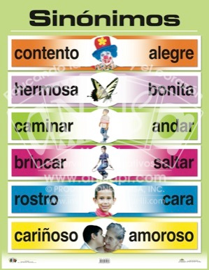
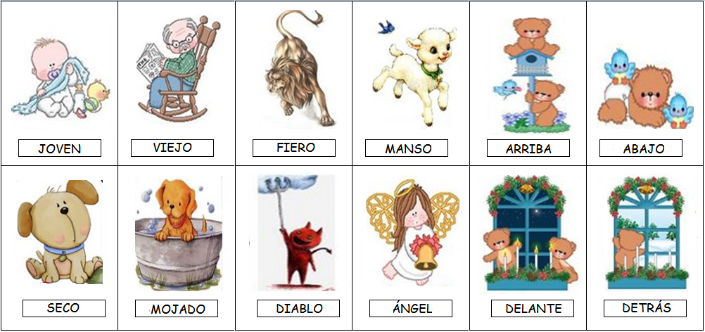
Los sinónimos y antónimos
ESPAÑOL 3 PRE-AP

Slide 2
QUE ES UN SINÓNIMO?
Synonims are words that have the same meaning but their spelling is different.
We use synonyms to void repetitions.

Slide 3
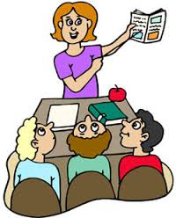
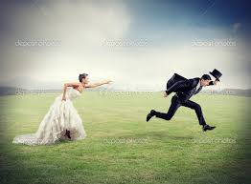
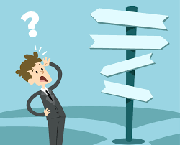
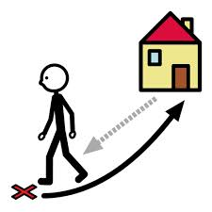
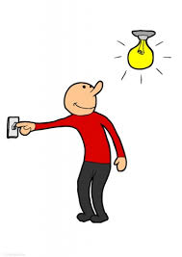
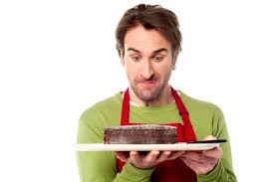
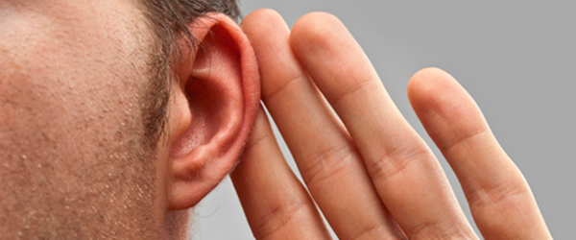
Por Ejemplo:
1 | 2
Mostrar | Enseñar
Encender | Prender
Regresar | Volver
Elegir | Escoger
escapar | Huir
Desear | Querer
Oír | Escuchar
Comenzar | Empezar

Slide 4
LOS ANTÓNIMOS
Antonyms are words that express opposite meanings

Slide 5
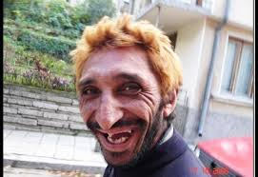
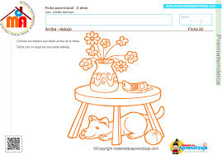
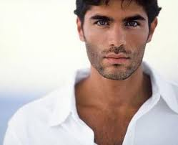
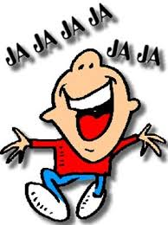
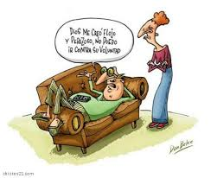
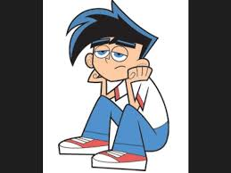
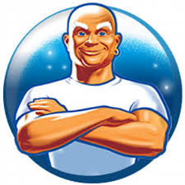
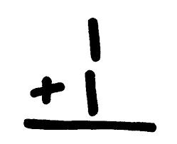
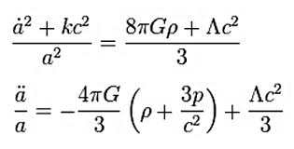
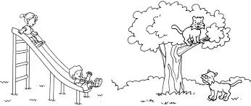
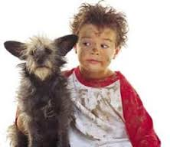
Por Ejemplo:
1 | 2
bonito | feo
trabajador | flojo
divertido | aburrido
tierno | rudo
fácil | difícil
limpio | sucio
arriba | abajo

Slide 6
Los sinónimos y antoninos
pueden ser verbos, palabras y adjetivos.

Slide 7
Por Ejemplo:
Verbos: sinónimo
brincar----------------------------saltar
Adjetivos: antónimo
Bonito-----------------------------feo
Palabras: antónimos
Arriba---------------------------------abajo

Slide 8
Lluvia de palabras
¿Qué sinónimos y antónimos quieres saber?

Slide 9
¿Cuál es el sinónimo y antónimo de las siguientes palabras?
Mostrar
Encender
Regresar
Elegir
escapar
Desear
Oír
Comenzar
bonito
trabajador
divertido
tierno
fácil
limpio
arriba
feliz

